Slide 1
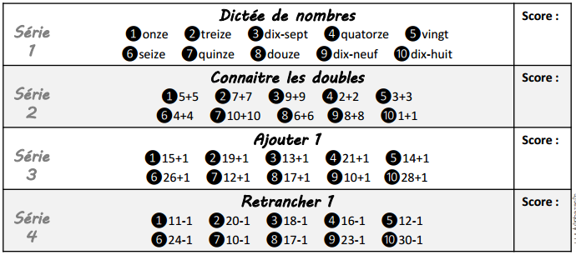
N Bonus
Réponses
 | 1 | 2 | 3 | 4 | 5 | 6 | 7 | 8 | 9 | 10
S 1
S 2
S 3
S 4

